Slide 1
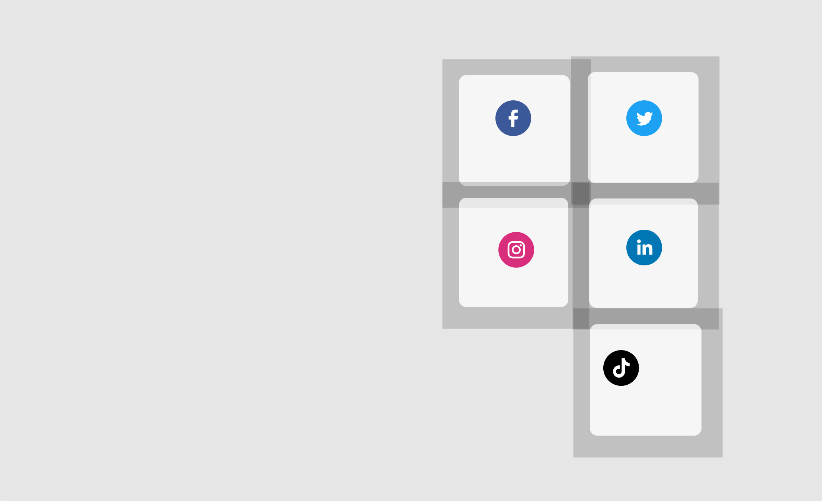



CARACTERÍSTICAS Y ESTRATEGIAS CON REDES SOCIALES
Facebook
Twitter
Instagram
LinkedIn
Mensajería instantánea
Otras
*Pulsa sobre el icono de la red social sobre la que quieres ver sus características y estrategias.

Slide 2

Licencia de Creative Commons Este obra está bajo una licencia de Creative Commons
Reconocimiento-CompartirIgual 4.0
Internacional.

Slide 3

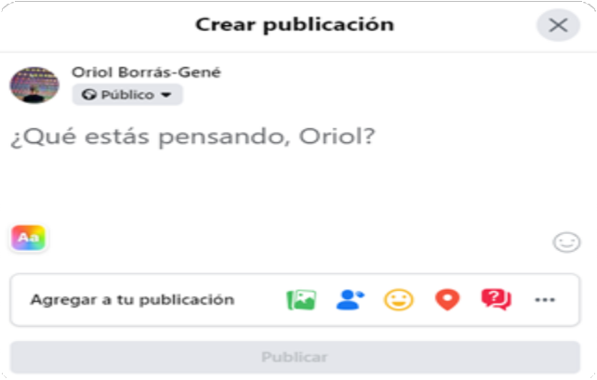

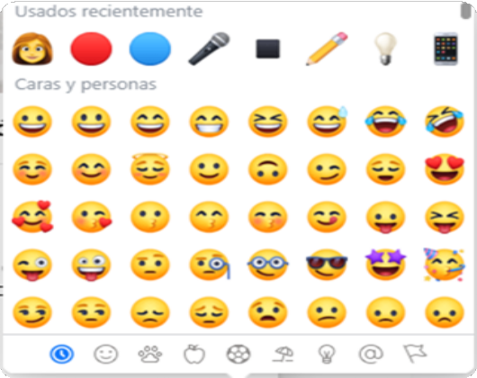

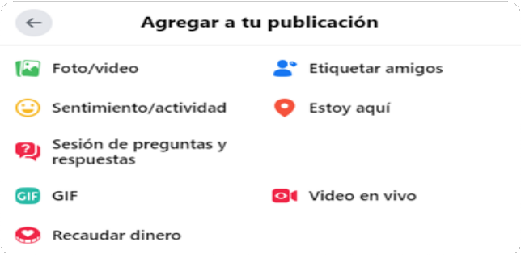


[Publicaciones]
FACEBOOK
Cómo toda red social, las publicaciones son la base de la comunicación entre los usuarios de esta.
Características
Permite texto (63205 caracteres) con emoticonos, incluir hashtags, menciones a otras cuentas de usuario y enlaces (se genera una vista previa automática de uno de ellos, podemos escogerlo).
Se puede agregar:
foto/album de fotos/vídeo o gif etiquetar amigos
vídeo en vivo (directo)

Slide 4
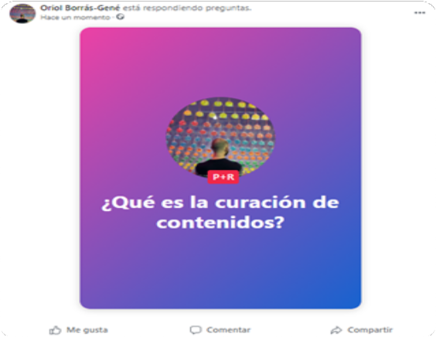
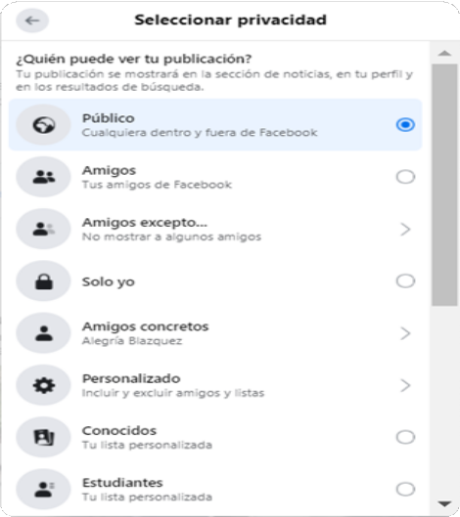


[Publicaciones]
FACEBOOK
Características
Agregar sesión de preguntas y respuestas, es una publicación interactiva la que podremos plantear una pregunta y nuestros contactos responder.
Gestionar la privacidad, quién podrá ver la publicación.
Podremos escoger: Público (todo el mundo), Amigos, Amigos excepto... (indicando contactos a excluir), Solo yo, Amigos concretos, Personalizado (podremos incluir y excluir contactos), y listas creadas previamente (más adelante se verá).

Slide 5
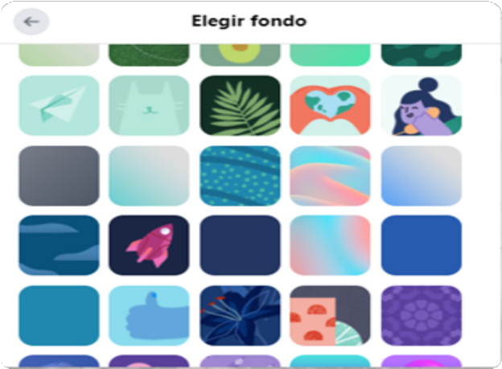
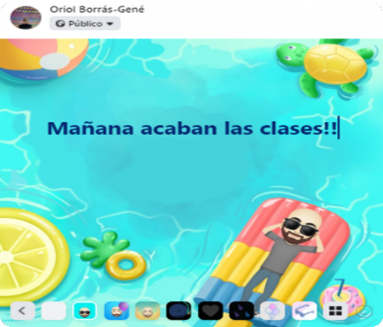



[Publicaciones]
FACEBOOK
Características
Agregar publicaciones con fondos atractivos, un máximo de 130 caracteres.
En cuanto a la interacción, otros usuarios podrán:
Indicar que les gusta en diversos grados: me gusta, me encanta, me importa (este surgió cuando el COVID19), me divierte, me entriste o me enfurece.
Comentar y generar debates en torno a la publicación.
Compartir en tu muro con otros contactos tuyos, siempre y cuando la publicación lo permita según su configuración de privacidad.

Slide 6

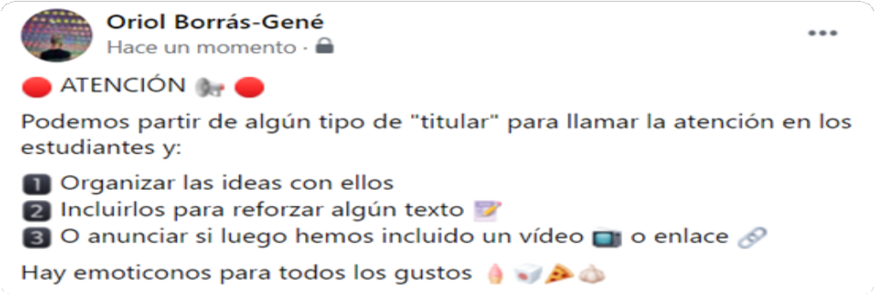
[Publicaciones]
FACEBOOK
Estrategias
Una posibilidad a la hora de utilizar Facebook es a partir de nuestro perfil ya sea uno creado solo para docencia como el nuestro personal. Para el segundo caso habrá que tener especial cuidado a la hora de gestionar la privacidad de las publicaciones. Teniendo a nuestros estudiantes en una lista será fácil, incluyéndoles o excluyéndoles de nuestras publicaciones sin son docentes o personales. Lleva más trabajo y es fácil equivocarse..
En el caso de optar por un perfil específico como docente, es importante que no podremos crear un perfil para una asignatura o temática, los perfiles en Facebook tienen que ser personas.
En Facebook es más recomendable aprovechar las herramientas que tiene como son los grupos o las páginas y utilizarlos como comunidades virtuales de aprendizaje.
Sea a través de un perfil, un grupo o una página, podremos utilizar las publicaciones para:
Compartir información de interés para nuestros
no abusar del texto y
estudiantes tratando de
reforzándola con un vídeo, una imagen o un gif, además podemos hacerla más atractiva añadiendo emoticonos que refuercen el mensaje.

Slide 7
[Publicaciones]
FACEBOOK
Estrategias
Generar debates y que los estudiantes contesten en la publicación.
Compartir un contenido (vídeo, artículo, …) y proponer un análisis contestando en la publicación. Emitir en directo:
Explicar algún concepto concreto Clase de refuerzo
Tutoría grupal para dudas
Realizar una entrevista a algún personaje relacionado con nuestra asignatura Debate entre estudiantes
…
Crear álbumes con recopilación de imágenes (nuestras o con derechos sobre ellas/creactive commons/dominio público/…)
Compartir píldoras creadas por nosotros directamente en Facebook (móvil)
.

Slide 8
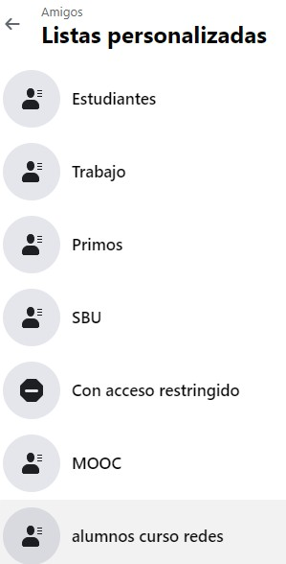
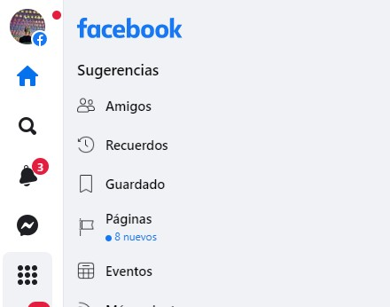


[Listas de amigos]
FACEBOOK
Permiten gestionar la privacidad, filtrando el público que verá las publicaciones de un perfil. Se puede acceder desde el menú de la izquierda en “Amigos” y luego en "Listas personalizadas”:
Se podrán editar las listas ya creadas o crear nuevas, entrando en las listas accederemos al listado de usuarios pudiendo modificarlos y escribirles automáticamente un mensaje a todos.
Si deseamos utilizar nuestro perfil en Facebook para tener a nuestros estudiantes será recomendable crear una lista con estos, incluso se puede crear una lista por grupo o curso. De esta manera podremos escoger esa lista para que vean o no nuestras publicaciones o publicar solo para los miembros de la lista.

Slide 9
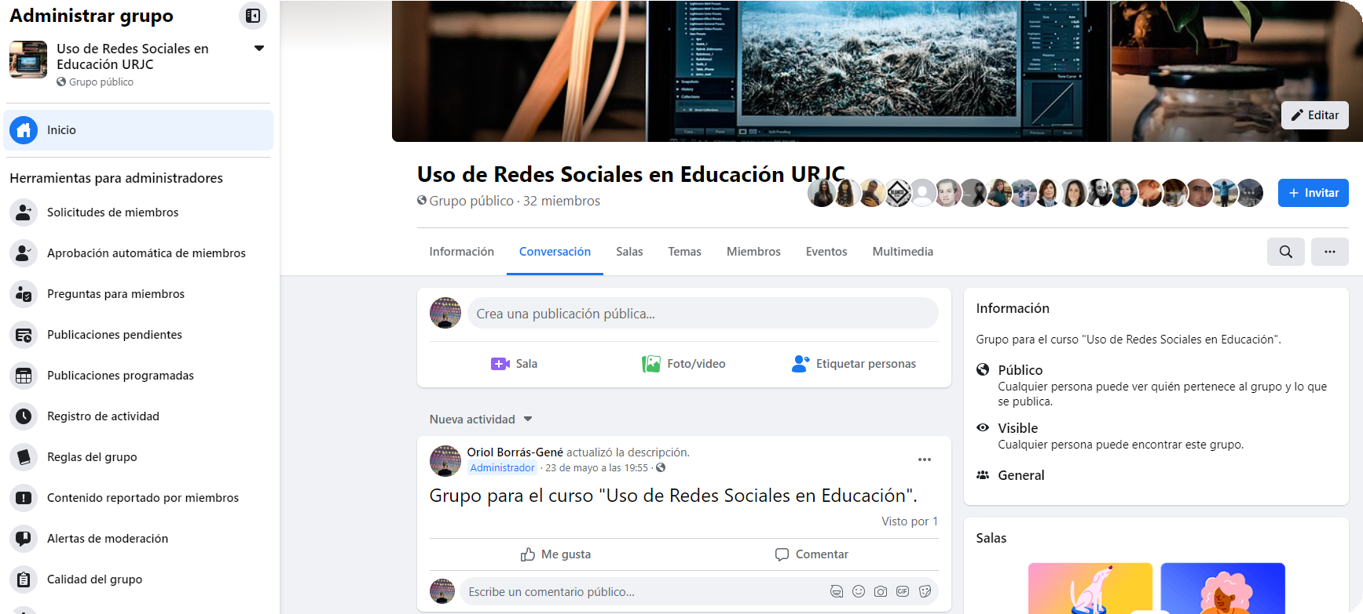
[Grupos]
FACEBOOK
Una de las herramientas más interesantes en educación son los grupos, en los cuales podremos crear auténticas comunidades virtuales de aprendizaje, con un enlace directo a esta.
Consiste en un muro (denominado “conversación”) donde cualquier miembro del grupo podrá publicar contenido, apareciendo ordenado cronológicamente.
https://www.facebook.com/groups/rseurjc
Debemos crearlos a partir de nuestro perfil en Facebook y pueden tratar sobre cualquier temática. Podremos crear un grupo de nuestra asignatura o uno más genérico sobre un tema.
Existen diferentes tipos, Facebook ha creado uno específico con fines educativos se denominan “Aprendizaje social”. Crear grupos en Facebook:
https://www.facebook.com/help/167970719931213

Slide 10

[Grupos]
FACEBOOK
Características (gestión)
Diferentes opciones de privacidad:
Pública, cualquier puede ver el contenido y publicar (si se permite en la configuración), los miembros y unirse a ella
Privada, es necesario ser miembro para ver los contenidos y quién pertenece a ella. En este caso además podrá ser “oculta” sin que aparezca en las búsquedas dentro de Facebook.
Diferentes roles:
Administrador (podremos incluir aquí a otros profesores)
Moderador, permite gestionar las publicaciones y participación de los miembros (otros profesores, estudiantes de nuestra asignatura, becarios, etc.) Miembro, el resto de participantes del grupo.
Publicación anónima, opción que se puede activar para que los miembros puedan publicar anónimamente (solo los administradores sabrán de quién es la autoría).
Permitir a los miembros lanzar “sesiones de preguntas y respuestas”.
Moderar publicaciones revisándolas antes de publicarlas.
Marcar las publicaciones de los administradores que se consideren relevantes como “comunicados”. Aparecerán al principio del muro cuando entren los miembros al grupo. Todas estas publicaciones además se almacenan en un espacio concreto del grupo.
Fijar una publicación marcada como comunicado al principio del grupo.
Añadir un listado de “Reglas del grupo” que todos los miembros podrán ver e incluso de puede configurar el grupo para que deban aceptarlas. Luego se podrán enviar a los participantes que las incumplan, si les borramos una publicación.
Ofrecen un sistema de estadísticas muy completo.

Slide 11
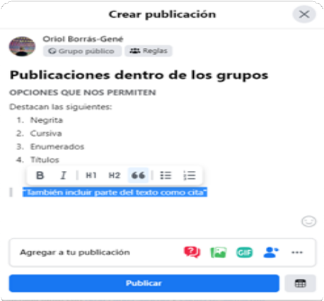
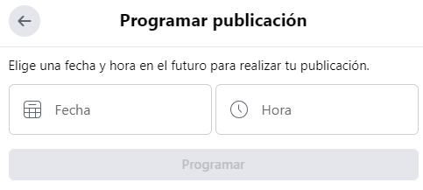


[Grupos]
FACEBOOK
Características (gestión)
Permite personalizar la URL del grupo.
Registro de actividad de todos los moderadores y administradores.
Estadísticas muy completas de la comunidad.
Permite que se otorguen insignias (creadas por defecto) de manera automática según la actividad del miembro en el grupo.
Características (publicaciones)
Al abrir el cuadro de texto para publicar aparece un enlace a las reglas del grupo.
Cuentan con más opciones que las publicaciones en el perfil:
Dar formato a las publicaciones: títulos, cita, negrita, cursiva y enumeración.
Programarlas, aunque no se recomienda abusar de esta opción.
Crear encuestas Crear documentos
Añadir archivos (PDF, PPT, etc.), pocas redes sociales permiten directamente subir un archivo.
Una vez se publica en el grupo y solo dentro de estos se puede recuperar la URL directa a la publicación.

Slide 12
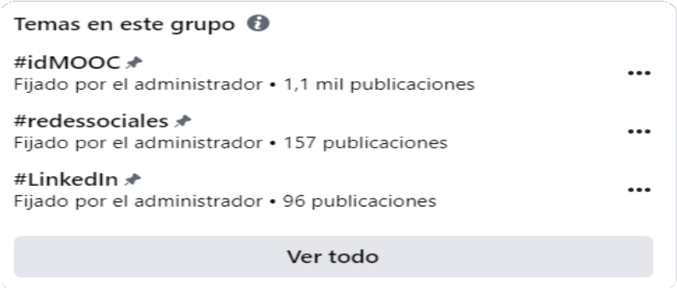
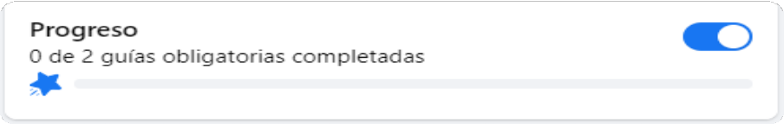
[Grupos]
FACEBOOK
Características (organización de contenidos)
Se pueden realizar búsquedas dentro del grupo.
Permite incluir hashtags en las publicaciones, los cuales pasarán, dentro del grupo, a la lista de temas (siempre y cuando esté activa esta opción). Podremos escoger y fijar aquellos temas que cosideremos interesantes y ver el número de publicaciones asociadas a estos, además de acceder a todas.
Tiene la opción de crear diferentes "guías" que permiten recopilar en cada una de ellas publicaciones de cualquier miembro realizadas dentro del grupo. Cada guía tendrá un nombre y una descripción (opcional). Las guías pueden activarse como obligatorias para los miembros, apareciéndoles, al entrar en el grupo, una barra de progreso que indicará cuantas publicaciones ha visto de cada guía y si han visto o no completa dicha guía.

Slide 13
[Grupos]
FACEBOOK
Estrategias
Los grupos son las herramientas que más posibilidades ofrecen desde el punto de vista educativo dentro de Facebook, algunas estrategias o dinámicas que se podrán realizar en estos serán, partiendo de nosotros :
Publicar contenido de interés para los estudiantes. Lanzar avisos de eventos de la asignatura importante o relacionados, aunque sean externos y voluntarios.
Crear píldoras de vídeo para reforzar ideas vistas en clase o como enunciados de ejercicios, para motivar, para hacer reflexionar, etc.
Compartir imágenes/fotografías (nuestras o con permiso para compartirlas, licencias libres, etc.) en una publicación como álbumes o archivos de texto/presentaciones.
Emitir directos en el grupo como espacio para tutorías, webinars, repasos o entrevistas a profesionales externos.
Proponer debates a partir de una pregunta o una publicación (vídeo, artículo, etc.) en la que los estudiantes contesten con comentarios.
En la línea de la idea anterior, proponer el análisis del contenido de una publicación siguiendo pautas vistas en clase: análisis de obras (de arte, literarias, etc.), análisis de metodologías, análisis de experiencias o investigaciones, etc.
Actividades de búsqueda de información donde sean ellos los que publiquen.
Animarles a publicar sus dudas, sugerencias, reflexiones, debates, etc.
Proponerles crear sus propios contenidos, por ejemplo, vídeos compartiendo parte del temario de clase.
Proponerles crear sus propios grupos para que trabajen en equipo.
Que planteen una sesión de preguntas y respuestas. Utilizar la información de las estadísticas para ajustar nuestra estrategia y obtener resultados de participación, o evaluar a los estudiantes.
...

Slide 14


[Páginas]
FACEBOOK
Las páginas son herramientas pensadas para empresas, marcas personas u organizaciones. Su enfoque es menos participativo por lo que no son las herramientas más adecuadas para crear una comunidad virtual de aprendizaje, es complejo fomentar el trabajo colaborativo en ellas. Si nos pueden servir como herramienta para
Creator studio Estadísticas
Aplicación externa para gestionarlas
Estrategias
Se podrán utilizar como espacios de difusión e información para escuelas, facultades, universidades, centros, instituciones, grupos de investigación.
Abrir nuestra asignatura y mostrar qué se hace en ella, compartir la información y contenidos del a día, avisos, ya sea solo para nuestros estudiantes o en abierto.
Para ofrecer información oficial de un Grado o Máster. Proponer la creación y gestión, individual o en equipo, de los páginas por parte de los estudiantes:
Mostrar proyectos y sus resultados Portfolio digital
Diario de un proyecto o investigación
Como simulacro de situaciones reales en Marketing, por ejemplo, venta de productos.
INICIO
compartir información y dar visibilidad a iniciativas educativas.
Características
Aquellas que más nos puedan interesar desde un punto educativo son prácticamente las mismas que ofrece un perfil, destacando:
Las publicaciones son en nombre de la página y no de una persona
La participación de los seguidores de la página solo es mediante me gusta o comentarios
Publicaciones programables Posibilidad de conectar con WhatsApp Mensajes privados
Ofrecer empleos (becas)

Slide 15




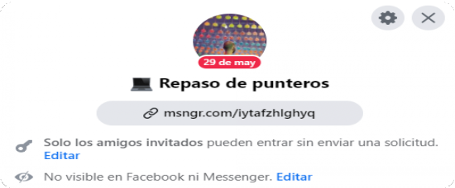
FACEBOOK
[Salas]
Es una herramienta de videoconferencia que permiten hasta 50 usuarios, sin límite de tiempo y gratuita.
[Historias]
Al igual que en Instagram (de hecho si tienes cuenta en esta red puedes publicarlas simultáneamente en ambas) puedes realizar este tipo de publicación que tendrá una vida de 24 horas, pasado este tiempo se borrará y una duración de
15 segundos, pudiendo crear varias sucesivas.
[Eventos]
Esta herramienta nos permite crear un espacio relacionado con algún tipo de acontecimiento asociado a una fecha o fechas concretas. Con la peculiaridad que cualquier invitado podrá indicar su interés o no por el evento.
Cuentan con la posibilidad de asignarles un nombre, programarlas y, a partir de un enlace, invitar a quien deseemos a partir del enlace que se creará.
Podremos crear una sala dentro de nuestro grupo con nuestros estudiantes, convirtiéndose en una opción más dentro de estos y que nos permitirá realizar actividades con nuestros estudiantes o incluso podrán crearlas entre ellos para trabajar en equipo.
Pueden ser en persona u online, en este caso se les asociará una sala de Facebook.
Se pueden crear cómo usuario asociado a un perfil o a un grupo/página y cuentan con un muro de notificaciones en el que los administradores y miembros puedan escribir, pudiendo plantearlo como un subgrupo para equipos de estudiantes o para momentos concretos de la asignatura.
En Facebook las historias se limitan a solo texto o imagen, a diferencia de Instagram que permiten vídeo, filtros y muchas más características.
Sus estrategias se plantearán cuando hablemos Instagram donde profundizaremos más.
La filosofía y estrategias serán parecidas a las de los grupos.

Slide 16

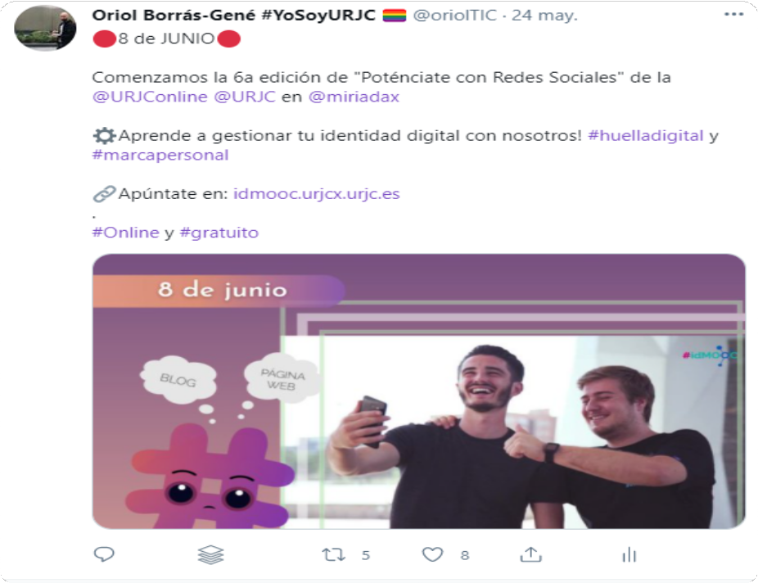



[Tuits]
TWITTER
Un tweet o tuit es el nombre que esta red social le da a las publicaciones y, a diferencia de Facebook donde encontramos mayor cantidad de herramientas, en Twitter las posibilidades para la creación de comunidades de aprendizaje y para su uso educativo se limita principalmente al perfil del usuario o un hashtag, pero siempre asociado a un tuit. Aun así, veremos algunas herramientas adicionales que también son interesantes como son los momentos, las listas o los spacios.
Por la cantidad de información asociada que podemos incluir en un tuit mediante texto, vídeo/audio/imagen, hashtags, enlaces y menciones, podríamos considerar que el tuit es un valioso recurso educativo, que podremos recuperar a partir de un enlace.
En este primer apartado se hará una revisión general a las posibilidades con los tuits y, a continuación, se entrarán en opciones más concretas asociadas a estos y el resto de herramientas.

Slide 17
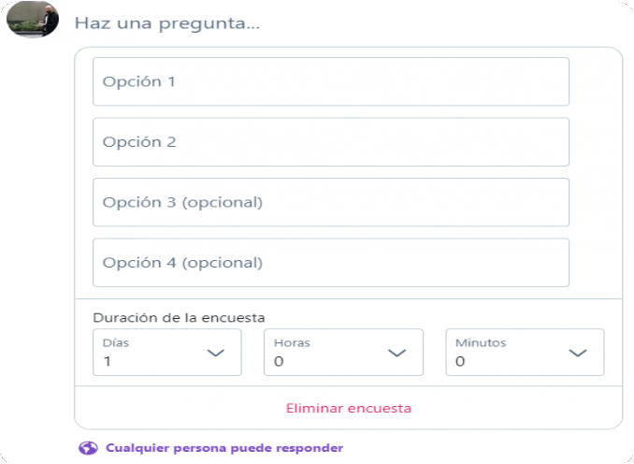

[Tuits]
TWITTER
Audio de hasta 2 minutos y 20 segundos (solo desde la App móvil).
Un gif animado.
Encuesta de hasta 4 preguntas, pudiendo limitar quien la contestar y manteniéndola publicada hasta 7 días.
Características
Aunque cuentan con un espacio limitado a 280 caracteres, se puede compartir una gran cantidad de información asociada a un tuit además de texto:
Emoticonos
Hashtags (se profundizará en ellos más adelante) Enlaces, si no hay ningún elemento multimedia añadido al tuit (imagen, vídeo, audio, encuesta, etc.) automáticamente se mostrará en el tuit una imagen o previsualización del primero de los enlaces o del que ofrezca dicha previsualización.
Alguno de estos tipos de contenido (son excluyentes): Imagen, hasta 4 imágenes (insistiremos en que sean imágenes libres de derechos de autor o que tengamos permiso).
Vídeo de hasta 2 minutos y 20 segundos o un directo (se hablará de ellos más adelante).

Slide 18
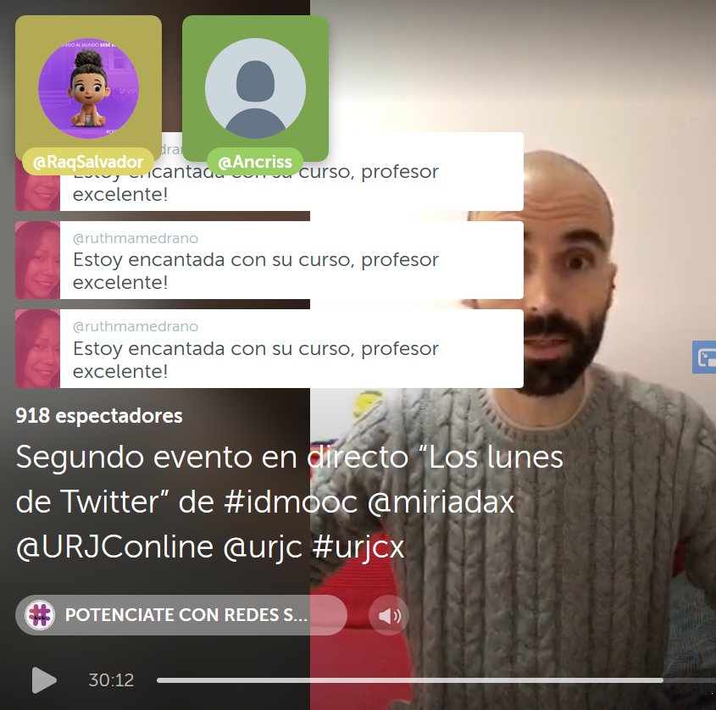


[Tuits]
TWITTER
Características
Una opción, asociada a un tweet muy interesante son los directos, que nos permitirán transmitir a través de nuestra aplicación móvil nuestra imagen y cualquier persona con acceso a nuestra cuenta ver el directo.
Los estudiantes podrán interactuar con nosotros escribiendo en el directo y nosotros contestarles.
Tiene también la posibilidad de invitar a nuestros estudiantes o, por ejemplo, a ponentes interesantes para nuestra asignatura a participar en directo con nosotros. En ese caso la participación será solo a través de audio y podrán hablar de manera simultánea más de un participantes con nosotros.
Existe la posibilidad de publicar el directo en nuestra cuenta como tweet, en caso de que lo consideremos interesante. Tendremos una URL para acceder y recuperar en cualquier momento el directo.
Ejemplo de ditecto:
https://twitter.com/iDigitalMOOC/status/1330936986425823235
INICIO

Slide 19
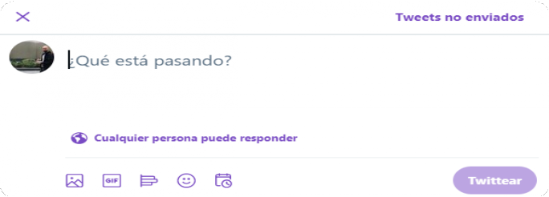

[Tuits]
TWITTER
Características
Twitter también nos permite, asociado a un tuit:
Programar cuando se va a publicar, solo a través de navegador.
Limitar quién puede contestar al tuit (cualquier persona, solo personas a las que seguimos o solo las personas mencionadas en el tuit).
Una vez publicado podremos ver las estadísticas de interacción con el tuit.
En la versión móvil podemos indicar, si lo tenemos activado, la ubicación.
Estrategias
Twitter es una red en la que los perfiles no tienen por qué hacer referencia solo a personas, también se pueden crear perfiles asociados a una temática, a una asignatura, un Grado/Máster/Doctorado, un centro, etc.
Una opción para crear comunidades virtuales de aprendizaje será el uso de estos perfiles, ya sea desde la cuenta de docente o una cuenta específica más genérica, por ejemplo de una asignatura o asociada a una temática. En el caso de optar por una cuenta genérica se podrían gestionar por más de una persona, facilitando la labor. Aunque como inconveniente requiere de mayor coordinación.
Será recomendable animar a los estudiantes a seguir a la cuenta para que no pierdan información. Y, por nuestra parte, decidir si seguimos o no a los estudiantes. No hay que olvidar que algunos puede que no solo publiquen tuits relativos a la asignatura y, sobre todo si la cuenta es personal, puede generar bastante ruido en la línea de tiempo.

Slide 20


[Tuits]
TWITTER
Estrategias
Existen diversos planteamientos para un perfil como comunidad, desde utilizarlo solo para aportar información y cierta interacción con los estudiantes (similar a una página de Facebook), espacio en el que se anime la partipación de los estudiantes de manera activa, compartiendo sus publicaciones en forma de retuit; o una combinación de ambas opciones. En cualquier caso es importante que seamos activos y estemos atentos a la cuenta.
Algunas ideas de uso de un perfil como comunidad en la que principalmente aportar información son: Recopilar contenidos relativos a una asignatura o recomendar contenidos de otras cuentas.
Tablón de anuncios: cambio de aula o de horario, recordatorios, adelantar algún tema del próximo día, eventos, etc. Compartir recursos de la web.
Generar debate o proponer preguntas.
Seguir a cuentas relacionadas con la asignatura. Interactuar (favoritos, encuestas, retuits, respuestas, etc.).
Extender el aula: participar otras personas en la clase (profesionales de la temática, otros alumnos, otros docentes, etc.).
Recopilar apuntes.
…
Se podrá incrustar el perfil en Aula Virtual o incluso un tweet concreto solo con toda su interacción.

Slide 21


[Tuits]
TWITTER
Estrategias
En el caso de optar por una comunidad más participativa en la que se planteen actividades para que los estudiantes publiquen, algunas ideas podrían ser:
Twitterchat, consiste en un evento que se da a lo largo de un momento concreto con una duración determinada en el que, a partir de un hashtag, se habla o debate sobre un tema. Finalmente se pueden recopilar las intervenciones mediante momentos. La dinamización suele tener dos vertientes:
Los dinamizadores lanzan preguntas a los participantes y ellos las contestan o debaten.
Los participantes lanzan preguntas a un ponente. Se puede plantear también en forma de charla por streaming mediante Periscope y que el ponente conteste con su voz.
Comunicación entre clases
Juegos de rol (idiomas, historia, etc.)
Fomentar capacidad de síntesis: resumen del día / resumen de un artículo
Tuits históricos: ¿Qué escribiría un personaje relevante en momentos históricos?
Ponentes invitados
Tutorías a través de directos Generar debates
Encuestas
Comunicados a alumnos/padres (vídeo)
...

Slide 22
[Tuits]
TWITTER
Estrategias
Es importante en este tipo de estrategias recordar a los estudiantes que mencionen el perfil de Twitter de tal manera que el administrador (el docente) pueda recuperar esos tuits y compartirlos desde la cuenta para que los puedan ver el resto de miembros de la comunidad.
Se ha comentado la posibilidad de programar los tuits y esta puede ser una opción muy útil de cara a no olvidar ciertos eventos y organizar publicaciones de antemano, pero es muy importante no abusar de esta característica pues se perderá la parte más humana y parecerá una cuenta automática (un bot) más que una comunidad o la cuenta del docente.
No hay que olvidar que todos los tuits tienen una URL única que podremos apuntar y reutilizar para cada curso.

Slide 23
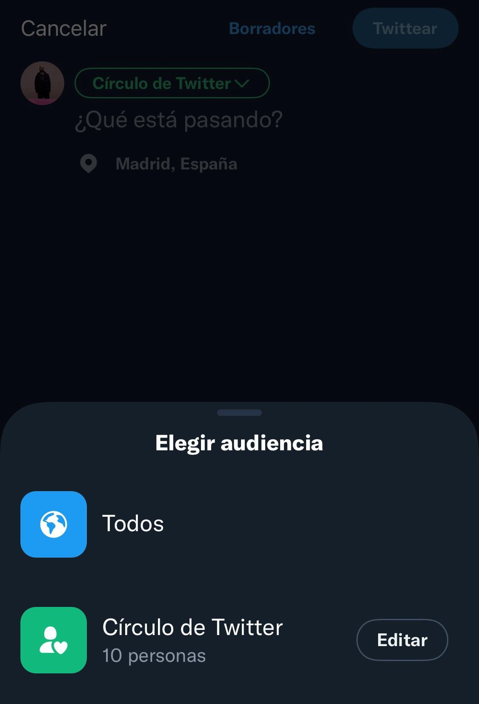
[Círculos]
TWITTER
Características
Desde principios de 2022 esta red mejora sus opciones a la hora de gestionar quién verá nuestras publicaciones y permite la creación de un grupo de cuentas específico que escojamos previamente, denominado círculo, permitiéndonos publicar tuits solo para dicho grupo
Cuando vayamos a publicar un tuit podremos escoger si queremos que lo vean todos
Estrategias
Aunque es una herramienta de momento limitada pues solo nos deja crear un círculo, nos va a permitir más configuraciones y estrategias a la hora de utilizar una cuenta de Twitter.
Por ejemplo, podremos utilizar nuestra cuenta profesional e incluir a nuestros estudiantes en un círculo para filtrar las publicaciones que vayan enfocadas a ellos, de esta manera evitamos generar ruido para el resto de seguidores.
Otra opción es poder utilizar la misma cuenta personal y profesional, creando un círculo con aquellas cuentas más cercanas y publicando aquellos tuis más personales o privados solo para dicho círculo, evitaremos así tener dos cuentas en esta red. Con los posibles peligros que pueda conllevar una equivocación si no es escoge adecuadamente el público final (todos o círculo).
nuestros cualquier
contactos y
persona, si
tenemos pública la cuenta, o solo nuestro círculo.

Slide 24

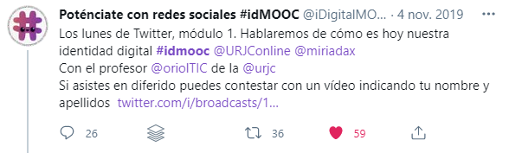
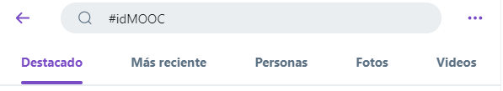
[Hashtags]
TWITTER
Una de las principales características de Twitter y que popularizó está red son los conocidos “hashtag” (#).
Un hashtag es una etiqueta en forma de una o varias de palabras seguidas (sin espacios) precedidas del símbolo denominado almohadilla que gráficamente es # (“ALTGR+3” en el teclado de un PC). A través de los hashtags los usuarios podrán recopilar mensajes sobre un mismo tema, es decir, tweets que incluyan dicho hashtag.
Características
Cuando se escribe un hashtag en un tweet automáticamente se crea un hipervínculo que lleva,
pulsando sobre este, al listado, ordenado cronológicamente de tweets que lo han utilizado. Permiten, por lo tanto, recuperar tweets.
Sirven también para clasificar un tweet usándolos como palabras clave.
Se podrán también buscar hashtags desde el buscador
de Twitter, que permite además filtrar los resultados
El resultados de las búsquedas del hashtag cuenta con un enlace específico que permite recuperarla en cualquier momento (Ejemplo: https://twitter.com/hashtag/idmooc). Se podrá embeber un hashtag en sitios web que permitan la opción de añadir código HTML, por ejemplo, Aula Virtual.
obtenidos.

Slide 25
[Hashtags]
TWITTER
Estrategias
Otra opción puede ser, utilizarlo como una auténtica comunidad virtual de aprendizaje, permitiéndonos recuperar todas las publicaciones asociadas a esta. Además podremos embeberlo en Aula Virtual para mostrar los tweets que lo utilicen. Como inconvenientes destacan:
Aquellos tweets que o no incluan o escriban de manera incorrecta el hashtag propuesto por el docente no se asociarán a la "comunidad" ni aparecerán en las búsquedas de dicho hashtag.
Según el hashtag, si por ejemplo es muy sencillo (ej.: #matematicas), puede que lo utilicen otras personas con otras finalidades generándose ruido en nuestra comunidad. Será recomendable pensar en uno que sea lo más diferente posible, pero sin que sea lo suficientemente complejo para que los estudiantes lo escriban de manera incorrecta.
Existe la posibilidad de utilizar esta comunidad asociada a un hashtag como espacio de comunicación unidirección del profesor hacia el estudiante, para recopilar contenidos que quiera compartir.
Investigar sobre una temática a través de tuits y compartirlos en una cuenta o a través de un hashtag.

Slide 26
[Hashtags]
TWITTER
Estrategias
Un técnica muy interesante a aplicar con Twitter es el backchannel, que consiste en utilizar dentro de nuestras clases presenciales una pantalla que muestre en tiempo real un hashtag que hayamos definido para que los alumnos utilicen en directo de esta manera interactúan con el docente y además pueden participar otras personas en tiempo real durante nuestra clase, abriendo el aula, por ejemplo otro docentes o expertos de la materia sobre la que estemos hablando.
Ejemplos de plataforma para backchannel: https://twubs.com/ https://www.hashatit.com/
También se pueden crear salas asociadas con un hashtag: https://www.techlearning.com/news/10-sites- for-creating-a-backchannel
Existen hashtags consolidados a temas varios, asignaturas, iniciativas colectivas, congresos, etc. relacionados con nuestra asignatura que se pueden proponer a estudiantes para que los sigan y estén atentos. Es una forma de acercar a la realidad profesional.
Si deseamos monitorizar y analizar los resultados de nuestros tweets existen plataformas externas (muchas de pago):
https://hashtagify.me/
https://www.tweetbinder.com/blog/es/contador- twitter/

Slide 27
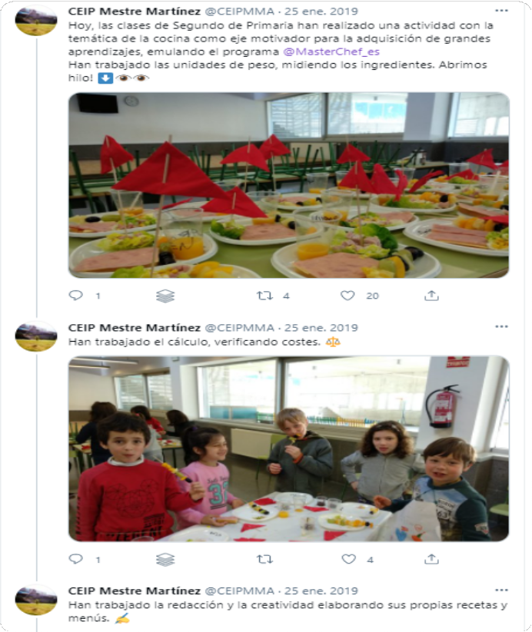
[Hilos]
TWITTER
Otra de las características de Twitter, asociada a los tweets, es la posibilidad de crear hilos. Estos son una serie de tweets encadenados, partiendo de uno inicial.
Características
A partir de la URL del primer tweet del hilo se podrán recuperar todo el resto de tweets.
Aunque los tweets de un hilo están asociados a uno inicial, cada uno de ellos se publica independiente en nuestro perfil y cuenta con una URL propia.
Permiten aumentar la capacidad de texto de Twitter, pero no abusar de ello pues no es la filosofía de esta red escribir grandes textos, para eso tenemos otras redes sociales o plataformas (una web, un foro o un blog).
https://twitter.com/CEIPMMA/status/10888714 10393645056

Slide 28
[Hilos]
TWITTER
Estrategias
A partir de los hilos se podrán desarrollar narrativas muy interesantes.
Se pueden utilizar para aportar contenidos como docente o como actividad para que los estudiantes sean los que creen los hilos.
Algunas ideas:
Recopilar enlaces, imágenes o vídeos, uno por tweet. Organizar contenidos o ideas breves por cada tweet.
Crear decálogos o un listado con consejos, decorándolo con emoticonos. Crear un diario oranizado en tweets por días o eventos importantes.
Montar un glosario.
...
Artículo interesante sobre el uso de hilos en educación: https://www.unir.net/educacion/revista/twitter-hilos- educativos-para-la-reflexion-y-el-aprendizaje/

Slide 29

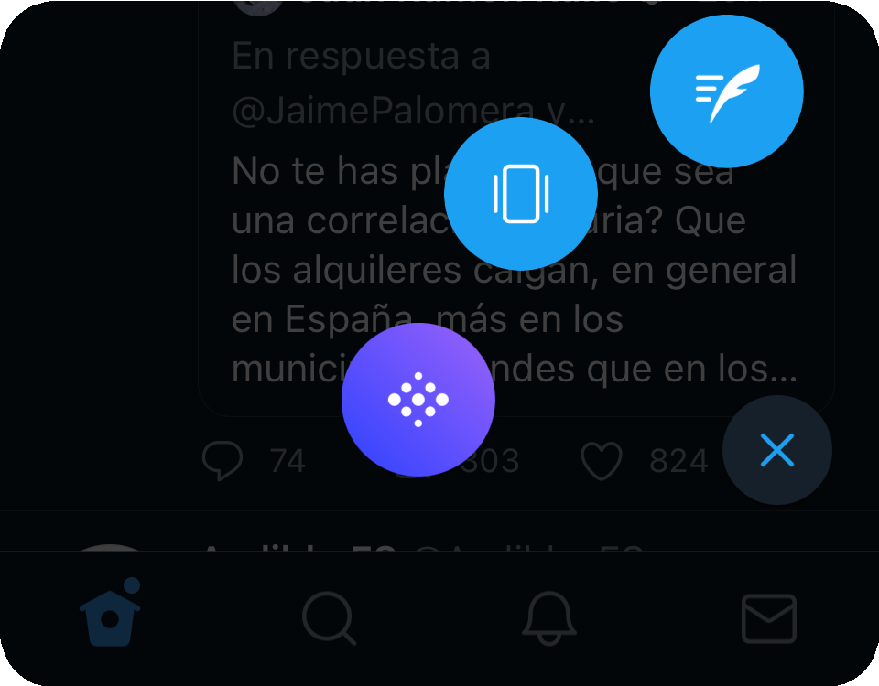

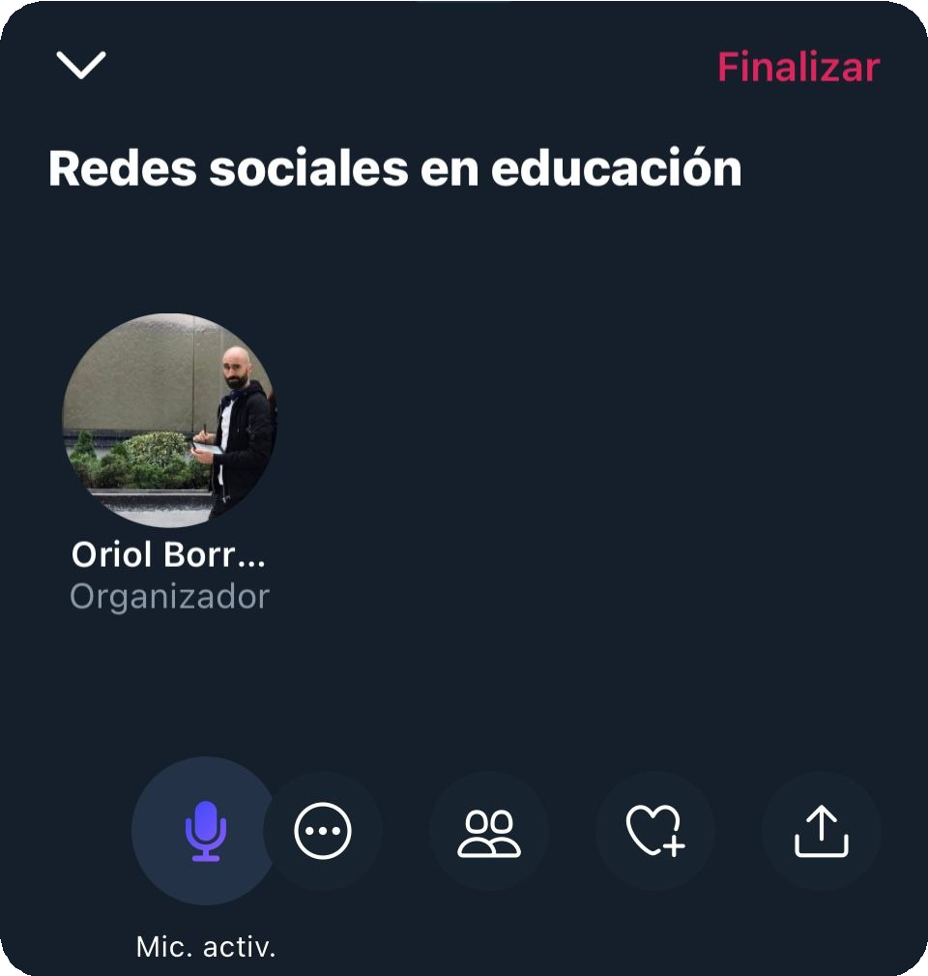

[Espacios]
TWITTER
Existe una tendencia hacia el audio desde la implantación y uso masivo de ese tipo de publicación, por ejemplo, en WhatsApp y demás aplicaciones de mensajería instantánea, e incluso como forma de publicar contenido en Twitter, con los audios.
Esta tendencia ha dado lugar a la aparición de Clubhouse, una red social de audio chats, que ha supuesto una nueva revolución y Twitter ha aprovechado para incluir esta característica dentro de su red social de tal manera que se puedan crear Salas de audio denominadas Espacios o Spaces.
Características
Requieren de un organizador que será quien los cree y todos los espacios son públicos, pudiendo unirse cualquier persona que tenga el enlace o desde la zona de Fleets.
Pueden hablar hasta un máximo de 11 personas. Existen dos roles: oyentes / oradores.
Posibilidad de subtítulos en directo.
No hay límite de oyentes de un espacio y estos pueden interactuar con emoticonos.
Se pueden emitir en directo o dejar programados.
Es una funcionalidad que aun no tienen todas las cuentas de Twitter.
Desde el móvil se podrá escoger la opción de iniciar un espacio.
Estrategias
Es importante destacar que, de momento, el resultado no se quedará guardado como publicación por lo que servirá para acciones muy concretas, por ejemplo, tutorias o para explicar algún concepto concreto que en clase no haya quedado claro, también para realizar una entrevista o mesa redonda con uno o más profesionales; o incluso plantear dicha mesa redonda pero con estudiantes para debatir sobre temas en clase o que sean ellos quienes creen esos espacios.
Para conseguir una mayor participación y difusión de un espacio se puede optar por programarlo y así avisar con tiempo.

Slide 30
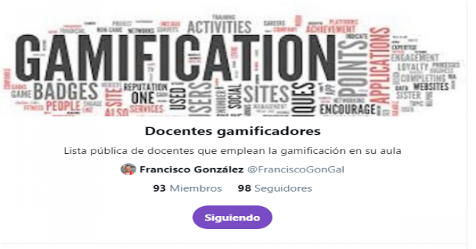

[Listas]
TWITTER
En la línea de tiempo de nuestro perfil encontramos todos los tweets y retweets de aquellas personas a las que seguimos, y lo mismo les sucederá a nuestros estudiantes. Esto supone que si seguimos a 400 personas veremos todas las publicaciones.
Twitter permite crear listas en las que incluir solo aquellas cuentas de las que queremos ver sus tweets o retweets, será una forma de filtrar el resto de cuentas creando una línea de tiempo solo con dichas publicaciones.
Características
Se pueden crear tantas listas como se desee indicando un nombre, breve descripción e incluyendo en ellas las cuentas que se quiera incluir. Se pueden modificar en cualquier momento.
URL propia que llevará a la línea de tiempo con las publicaciones filtradas solo de las cuentas incluidas en dicha lista. Pueden ser públicas (cualquiera la puede ver y seguir, siempre y cuando se tenga el perfil público, y avisa a las cuentas que se incluyen) o privadas (solo el creador la puede ver y no avisa a las cuentas agregadas).
Cualquier cuenta puede seguir una lista pública de otras personas y se podrá ver en la zona de Listas del perfil.
Estrategias
Compartir con los estudiantes listas con cuentas de interés para ellos. Proponer que creen listas de interés los estudiantes.
...
INICIO

Slide 31

[Momentos]
TWITTER
En las redes sociales digitales uno de los problemas más habituales es la sobrecarga de información, por lo que es muy útil contar con herramientas que permitan recopilar las publicaciones.
Twitter ofrece la posibilidad, solo vía plataforma web (twitter.com) y no aplicación móvil, de crear lo que denominan como
Momentos, los cuales permiten recopilar todos aquellos tweets que deseemos, nuestros o de otras cuentas (públicas).
Ejemplo: https://twitter.com/i/events/1241332551425372162
Estrategias
Características
Permiten crear narrativas a partir de tweets.
Un Momento estará formado por un título, una descripción, una imagen de portada y, por supuesto, el listado de tweets.
Cuenta con una URL específica asociada al Momento.
El creador del Momento oraniza los tweets según le convenga, sin necesidad de tener un orden cronológico.
Pueden ser:
Públicos, cualquiera los puede ver.
Privados, solo los pueden ver los propietarios.
Sin listar, solo se pueden ver si se dispone de la URL.
Los docentes los pueden utilizar para recopilar tweets de interés relativos a una asignatura o un tema concreto de esta, ya sean publicados por el docente u otras cuentas.
Se pueden utilizar para recuperar y agrupar las aportaciones a la asignatura de los estudiantes desde sus cuentas. Por ejemplo: actividades que hayan realizado de investigación de información, debates, ejercicios, etc.
Los pueden utilizar los propios estudiantes para generar sus recopilaciones y narrativas para actividades en clase.
...

Slide 32

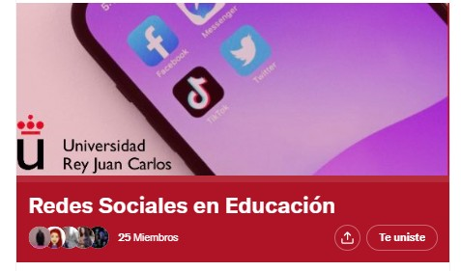

[Comunidades]
TWITTER
Características
Son una herramienta de Twitter, siguiendo la filosofía de los grupos de Facebook o LinkedIn, que permiten crear comunidades virtuales en las que un grupo de personas, a través de sus cuentas de Twitter, puedan hablar o tuitear sobre dicha temática. Cuentan con una URL específica y dentro de ellas tendremos todas las conversaciones generadas en su interior, así filtramos los tuits de la gran masa de información que encontramos en Twitter.
De momento solo están en fase beta y hay que solicitarlas. Pinchando en la imagen de la derecha podréis acceder a una comunidad de ejemplo que hemos creado.
Estrategias
Como os podréis imaginar, cualquier estrategia propia de una comunidad virtual de aprendizaje o de práctica podrá ser aplicada en nuestras aulas haciendo uso de estas comunidades de Twitter.

Slide 33
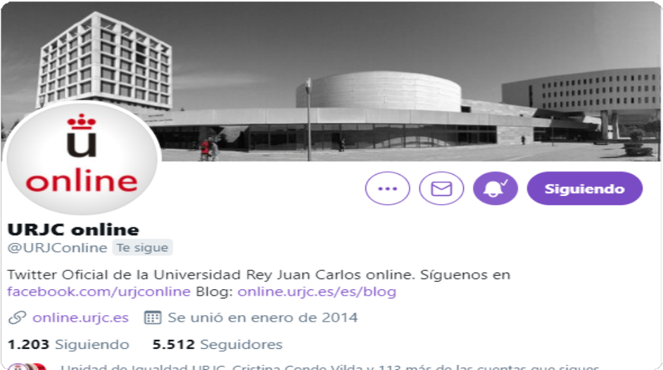

[Suscripciones]
TWITTER
Twitter ofrece la posibilidad a sus usuarios de suscribirse a aquellas cuentas que consideren de valor, recibiendo notificaciones cada vez que publiquen. De esta se evita el riesgo de pasar por alto algún tweet dentro de la línea de tiempo, pues llegará un aviso.
Esta opción aunque a priori parece interesante, puede llegar a generar gran cantidad de ruido si uno se suscribe a demasiadas cuentas o estas cuentas publican de manera constante.
Como estrategia para conseguir que los estudiantes estén informados en todo momento de las publicaciones de la cuenta escogida como comunidad de aprendizaje (nuestra cuenta de docente, una cuenta específica para la asignatura, etc.) se les puede proponer que se suscriban a dicha cuenta durante el periodo que dure la asignatura.

Slide 34
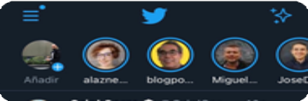
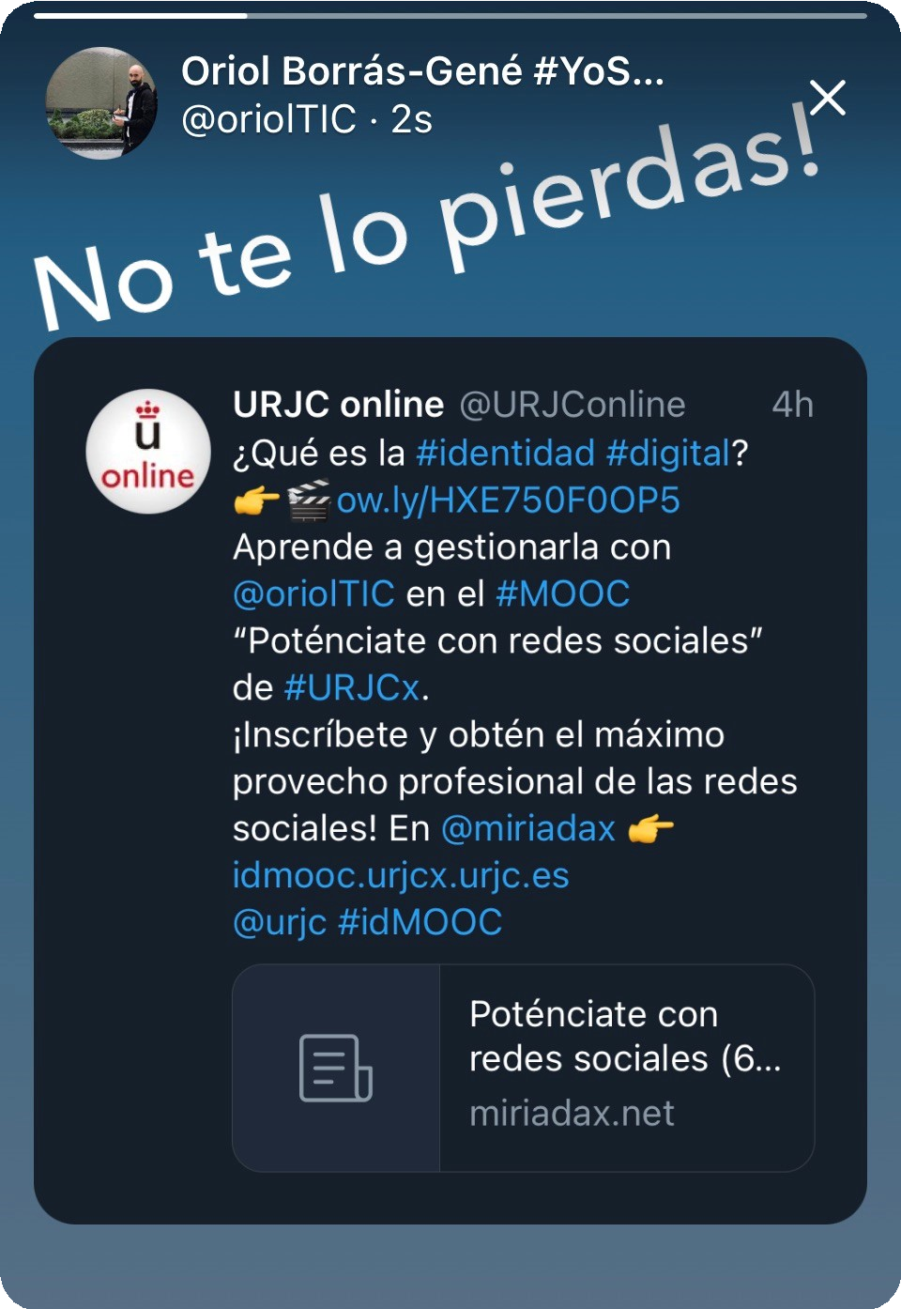
[Fleets ]
TWITTER
DESDE AGOSTO DE 2021 NO DISPONIBLES (funcionalidad eliminada)
En la parte superior de la cuenta de Twitter, en la aplicación móvil, aparecen los nuevos Fleets
Las redes sociales digitales, en su la lucha por crecer suelen añadir características que triunfan en otras redess, es el caso de los Fleets.
Son publicaciones que puede contener texto, videos, GIF, stickers o fotos y tienen una vida de 24 horas, pasado este tiempo se desaparecen.
Una funcionalidad interesante de los Fleets es que nos permiten compartir cualquier tweet, nuestro o de otra persona. Como estrategia y para evitar escribir el mismo tweet varias veces, generando una repetición innecesaria en nuestra línea de tiempo del perfil, se puede usar un Fleet para publicitar dicha publicación, borrándose a las 24 horas. El inconveniente es que todavía no todos los usuarios de Twitter conocen los Fleets o tienen por costumbre revisarlos.
Un ejemplo de Fleet en el que se comparte un tweet.
En general, las diferentes estrategias propuestas para los tweets se pueden aplicar en los Fleets, sobre todo las que involucren la participación de los estudiantes, pues estas herramientas son atractivas para ellos y están habituados a utilizarlas. De todas formas, sus funcionalidades aun están muy limitadas, las Stories de Instagram cuentan con mayor número de opciones.

Slide 35
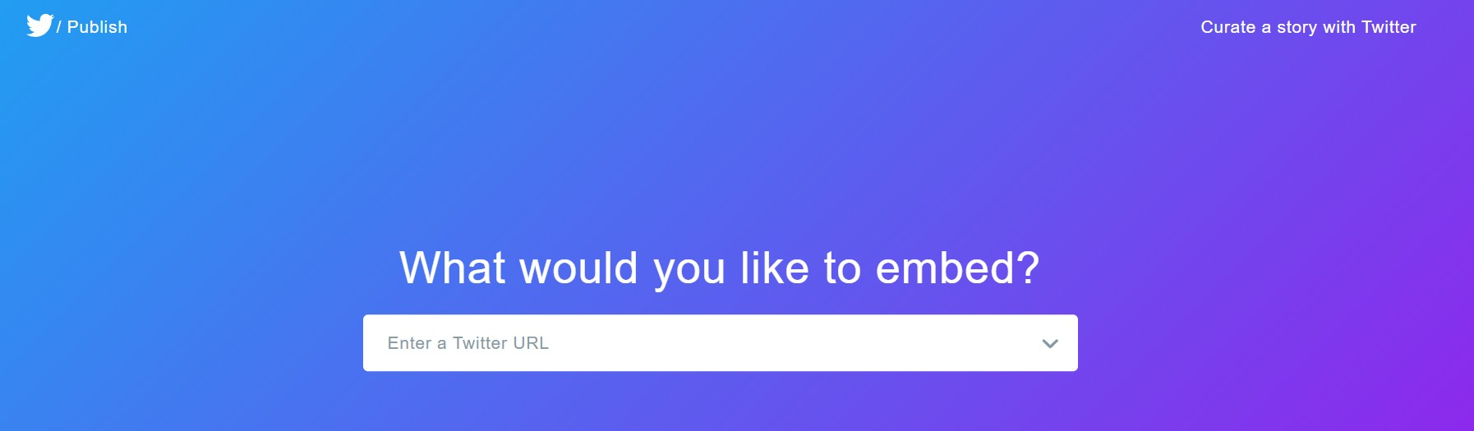
[Embeber]
TWITTER
Twitter permite la opción de embeber o incrustar (a través de un código HTML específico) dentro de un sitio web, por ejemplo Aula Virtual, elementos como:
Un tweet nuestro o de otro perfil (público en ambos casos). Se podrá desde el propio tweet
Un perfil de Twitter (cualquier cuenta pública), en concreto su línea de tiempo (sus tweets y retweets). Una lista, es decir, la línea de tiempo de los tweets/retweets de las cuentas que estén incluídas.
Para generar el código HTML que se copiará luego en el sitio web se deberá acceder a:
https://publish.twitter.com
En el caso de los tweets, además, se podrá obtener el código diréctamente desde el propio tweet, pulsando en los tres puntos de arriba a la derecha del tweet ... y luego en la opción "</> tweet incrustado".

Slide 36
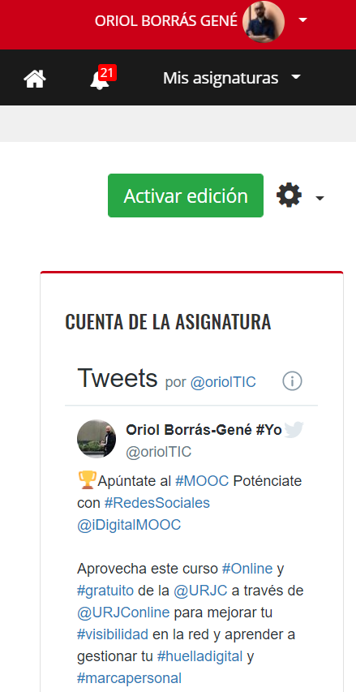


[Embeber]
TWITTER
Estrategias
La posibilidad de embeber elementos de Twitter nos ofrece grandes posibilidades a la hora de facilitar el acceso a las publicaciones de nuestro perfil, sobre todo si buscamos una estrategia de complemento o para abrir nuestras clases. Podremos integrar en Aula Virtual (Moodle) o nuestro blog/página web la línea de tiempo del perfil que utilicemos y así no será necesario que se acceda a Twitter para ver las publicaciones. Esta posibilidad soluciona el problema de estudiantes que no quieran utilizar esta red social o que no suelan consultarla. Lo verán dentro de la propia asignatura. Por otro lado, como inconveniente, si solo apostamos por una estrategia en la que nosotros aportamos información, que habrá poca interacción y participación por parte de los estudiantes.
Otra opción puede ser, si apostamos por un hashtag como comunidad de aprendizaje, será embeberlo en Aula Virtual para mostrar los tweets que lo utilicen y facilitar su visualización a todos los estudiantes e integrar la comunidad en la asignatura, con los inconvenientes ya comentados.
Si hemos realizado una selección de cuentas interesantes y creado una lista, podremos integrarla también en Aula Virtual, mediante la opción de embeber.
INFO

Slide 37
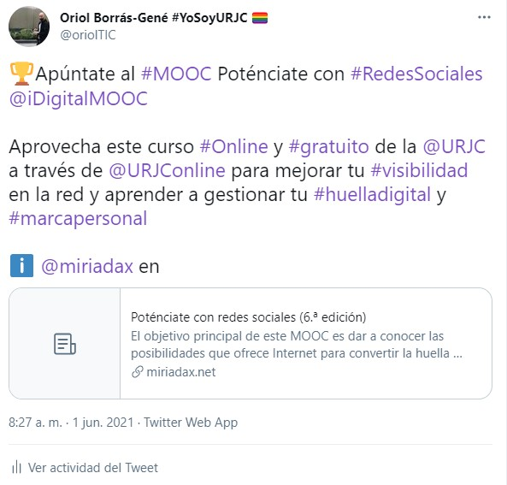
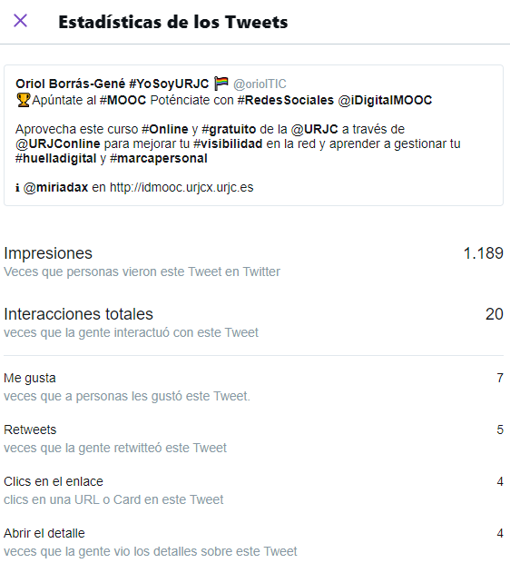
[Estadísticas]
TWITTER
Es cada vez más habitual encontrar herramientas integradas en las principales redes sociales que ofrecen información estadística relativa al impacto de nuestras publicaciones.
En el caso de Twitter encontramos, asociado a cada tweet, información como:
Impresiones (veces que se vió el tweet). Interacciones totales
Me gusta Retweets
Visualizaciones/clicks en los elementos multimedia/enlaces.
Número de veces que se abrió el detalle sobre el tweet.

Slide 38
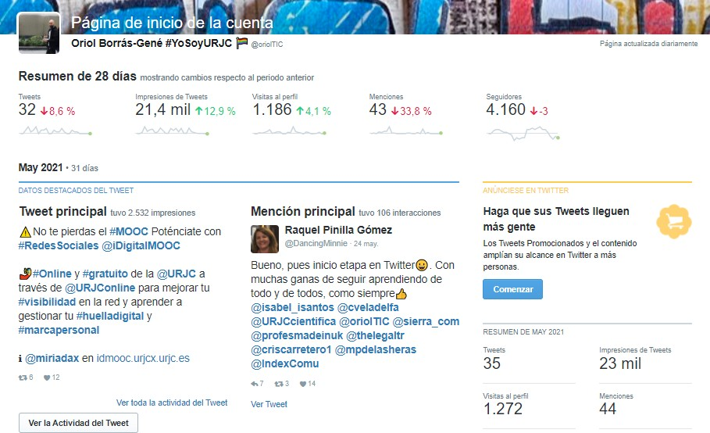
[Estadísticas]
TWITTER
Además existe la posibilidad de obtener más estadísticas accediendo al apartado de "Analytics" de Twitter:
Estas estadísticas nos ayudarán a monitorizar la
cuenta de Twitter para poder independencia del enfoque,
evaluar, con tanto el
funcionamiento de la comunidad de aprendizaje.
También podría servir para evaluar a los propios estudiantes a partir de la información asociada a su participación.
https://analytics.twitter.com/

Slide 39



[Publicaciones]
INSTAGRAM
Instagram es una de las redes que mayor crecimiento entre jóvenes ha tenido en los últimos años con un enfoque hacia la imagen y el vídeo. Se pueden crear no solo perfiles personales también asociados a un centro, institución, temática, etc.
Características
Permite publicar imagen o vídeo (hasta 1 minuto) y por cada publicación se pueden incluir varias imágenes o vídeos asociados a esta.
Cada publicación cuenta con una URL específica, ademas de ofrecer un código HTML para incrustar la guía en cualquier web, blog o incluso Moodle.
Ofrece la posibilidad de aplicar filtros muy atractivos, característicos de esta red.
En la descripción permite texto (2200 caracteres) con emoticonos, hashtags (hasta 30) y menciones a otras cuentas de usuario. Solo permite incluir un enlace en el perfil, pero no en las publicaciones. Recomendable utilizar un enlace único que lleve a un perfil en un recopilador de enlaces.
Como interacción con las publicaciones están los me gusta y la posibilidad de comentar las publicaciones.
Permite guardar de manera privada publicaciones nuestras o de otras cuentas y crear colecciones para organizarlas en ellas.
No permite compartir en el muro de un perfil las publicaciones de otros, salvo con aplicaciones de terceros, por ejemplo, la app
Repost
No hay que olvidar que el usuario cuando comparte algo en Instagram da por hecho que su publicación no se va a compartir, quizá le parezca bien o no pero, ¿Será lícito o conveniente compartir una publicación de alguien en una red que por sus
características no lo permite? ).
INICIO

Slide 40


[Publicaciones]
INSTAGRAM
Estrategias
Seguir cuentas educativas y de interés. Compartir infografías sobre la asignatura.
Los docentes pueden subir las imágenes enviadas por los estudiantes en una cuenta de la asignatura.
Mostrar actividades diarias en el aula como bitácora o diario colectivo de aprendizaje.
Proponer a los estudiantes que redacten un texto o comenten a partir de una foto o vídeo (cuadro, accidente geográfico, palabra, etc.) subida por el docente y lo analicen.
Concurso de publicaciones.
Fotografiar apuntes, pizarra, actividades, etc. Resumir conceptos vistos en clase o trabajar nuevos.
Investigación y búsqueda de conceptos vistos en clase y fotografiar elementos relacionados en su vida cotidiana o viajes que hagan los estudiantes:
Historia, arquitectura, cultura, costumbres, etc. (países / regiones).
Embeber la publicación en Aula Virtual o incluir el enlace a esta o estas.
Crear una campaña política imitando a una real.
Seguir a una cuenta (ej. Museo) y que los estudiantes escojan una imagen y la analicen, por ejemplo, una obra de un museo y la técnica utilizada / época, etc.
Publicar vídeos los estudiantes grabándose exponiendo un concepto.
Proponer a los estudiantes que cree un perfil temático, ejemplo sobre un personaje histórico o protagonista de una novela.
Subir fotos y vídeos que reflejen gustos y preferencias, o qué esperan de la asignatura, etc.
Proponer a los estudiantes más reacios la apertura de cuentas con un pseudónimo. O se puede proponer esta idea para adivinar a qué estudiante del grupo de la clase pertenece y también trabajar aspectos como ciberseguridad o exposición en internet.

Slide 41


[Stories]
INSTAGRAM
Uno de los grandes éxitos de Instagram, red que ya estaba en auge, fue la incorporación de las historias o stories, en inglés, cuya principal característica es que son publicaciones efímeras, es decir, tienen una duración limitada en el tiempo y pasado ese tiempo, 24 horas, se borran. La idea proviene de una red que tuvo gran éxito entre jóvenes, Snapchat, la cual permitía enviar entre cuentas publicaciones, habitualmente de vídeo o fotografías, que solo podían verse una o dos veces y luego se borraban.
Características
Tipos:
Solo texto y/o imagen
Vídeos de hasta 15 segundos de duración a los que se les pueden aplicar efectos y filtros
Se puede añadir a las publicaciones: Texto
Lugar, mencionar a otras cuentas, hashtags, donación, gifs, música, fecha, otra imagen, etc
Estrategias
La mayoría de las estrategias propuestas por en las publicaciones se pueden llevar a cabo mediante historias, será recomendable que las guarden en destacados para no perderlas y poder nosotros evaluarlas.
Al contar con más herramientas pueden crear contenidos más atractivos y divertidos para ellos, aprovechando sus destrezas en el uso de esta red.
Fomentar la interacción con los estudiantes a través de encuestas, cuestionarios o preguntas abiertas.
Creación de contenidos atractivos en micropíldoras.
...
Encuesta, cuestionario con respuesta correcta o preguntas abiertas
[NOVEDAD] - Links a páginas externas (muy útil)
Existe la posibilidad de guardar las historias en el perfil y así evitar que se borren, recopilándolas en Destacados, una vez ahí tendrán una URL específica.

Slide 42


[Reels]
INSTAGRAM
Los Reels son un nuevo formato de vídeos cortos, siguiendo la filosofía de los vídeos de TikTok. Se diferencian de las historias en que no son vídeos contínuos sino que se pueden editar y tampoco son efímeros, quedan almacenados en una sección propia del perfil, diferenciadas del resto de publicaciones del muro de Instagram.
Características
Duración de hasta 60 segundos, aunque los más habitual es que ronden los 15 segundos. Se pueden grabar a diferentes velocidades: .5x, .3x, 1x, 2x, 3x y 4x.
Gran abanico de filtros y efectos, algunos de realidad aumentada y basados en inteligencia artificial.
Posibilidad de editar los vídeos grabando pequeños fragmentos hasta llegar a la duración total. Para facilitar esa opción cuenta con una cuenta atrás.
Se pueden crear remix en los que interactuar con clips de otras cuentas, se divide la pantalla en dos, en una mitad nosotros y en la otra mitad el clip. Es lo mismo que los dúos de TikTok.
Permiten añadir música
Estrategias
Las estrategias propuestas tanto para las publicaciones como para las historias en Instagram se podrán aplicar a los Reels, con la ventaja respecto a estas últimas que no requieren que el estudiante esté pendiente de que se borren, la duración es mayor y permiten la edición.
No es necesario que nos veamos en la obligación de crear nosotros contenidos mediante Reels, se puede utilizar como herramienta para que sean los estudiantes quienes publiquen. Ademas, al ser un tipo de publicación muy actual y que permite una gran creatividad, motivará a los estudiantes a la hora de utilizarla.

Slide 43
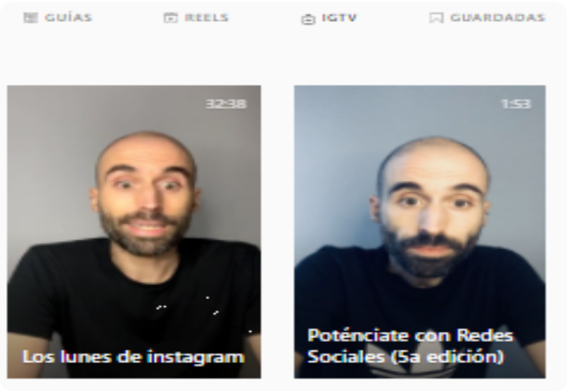
[IGTV ]
INSTAGRAM
[IGTV]
Instagram permite activar esta opción que imita a una canal de televisión en donde podremos subir vídeos de mayor duración que el minutos que nos permite en las publicaciones del muro. Además de almacenar directos que hagamos a través de Instagram. Existe una zona específica del perfil en la que se alamacenan.
Se podrá utilizar como respositorio asociado a una cuenta de asignatura u otro tipo, permitiendo a cualquier persona ver esos contenidos.

Slide 44
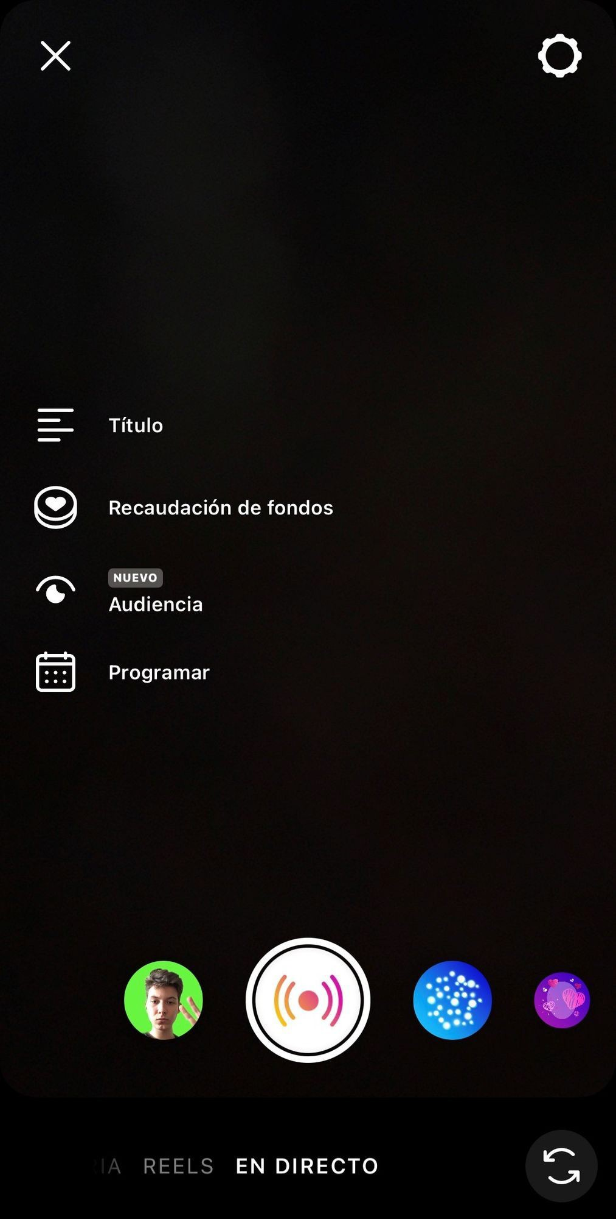
[Directos ]
INSTAGRAM
Otra opción muy característica de la mayoría de redes sociales son los directos. A través de la aplicación móvil de Instagram podremovs emitir un directo que podrá ver cualquier persona, o solo aquellos que permitamos acceder a nuestro perfil en el caso de ser privado (opción interesante si queremos que los directos sean privados).
Una vez finalizado el directo podremos escoger, si tenemos IGTV activado, guardarlo.
Audiencia de la transmisión - [NOVEDAD]
Desde finales de 2021 Instagram permite escoger la audiencia que podrá ver el directo, teniendo la opción de emitir en abierto (Público) para que cualquier persona pueda verlo (en función de tu privacidad claro) o que solo pueda verla una serie de personas que escojas previamente (Práctica), es recomendable esta segunda opción para comenzar. En cualquier momento podrás cambiar tu audiencia y, por ejemplo, empezar a emitir para el resto de tu clase.
Podrás, también, programar tus directos y así tenerlos anunciados.
Los directos permite además emitirlo con hasta 3 personas más, a parte de nosotros, esta funcionalidad la denominan Live rooms. Esta característica puede ser muy interesante para organizar actividades grupales de estudiantes, presentando trabajos, ya sea organizada por nosotros, o directamente entre ellos.
Otra opción puede ser para invitar a profesionales u otros docentes a participar en alguna actividad de clase o en formato entrevista.

Slide 45



[Guías]
INSTAGRAM
La última de las opciones que se van a analizar, y una de las más actuales, son las guías. Estas son colecciones de publicaciones nuestras o de otras cuentas que sigamos o que sean públicas. Es lo más parecido a compartir publicaciones en Instagram, aunque no aparecerá directamente en el muro de publicaciones sino que habrá que ir a la guía para verlas.
Características
Estrategias
Es recomendable ir guardando en nuestro perfil
Están formadas por un título, una descripción y se ubican en una sección específica dentro del perfil de usuario.
Cada elemento (publicación) de la guía deberá contar con un título y descripción (opcional).
Cualquier persona que pueda acceder al perfil podrá verlas.
Tienen una URL específica para poder recuperar esa colección de publicaciones.
previamente aquellas publicaciones que queramos luego almacenar en una guía para recuperarlas más fácilmente.
Podremos recopilar las publicaciones de nuestros estudiantes y según la estretategia crear una guía por actividad, grupo de estudiantes o incluso por estudiante.
Otra opción es crear guías temáticas con contenido de interés recopilado desde Instagram para los estudiantes.
También se puede utilizar para organizar temáticamente nuestro contenido facilitándo luego la URL o incluyéndola en el material docente o espacio online de cada tema o unidad de nuestras asignaturas.
Permiten añadir directamente desde la zona de guardados de nuestro perfil o buscar publicaciones.
Ofrece un código HTML para incrustar la guía en cualquier web, blog o incluso Moodle.
Ejemplo de Guía
INICIO

Slide 46




LINKEDIN
LinkedIn permite en sus publicaciones texto (1300 caracteres) con emoticonos, hashtags, menciones a otras cuentas de usuario y enlaces (se genera una vista previa automática de uno de ellos, podemos escogerlo).
En esta red la filosofía es muy semejante a Facebook pero con un enfoque totalmente profesional. Las estrategias docentes que se pueden llevar a cabo en esta red, al ser los perfiles profesionales, se recomienda limitaras a espacios concretos, como son los grupos, con pautas semejantes a las propuestas en los grupos de Facebook previamente.
Publicar actividades/dinámicas docentes concretas para los estudiantes o publicación parte de ellos puede generar ruido al resto de contactos, aunque si se les puede recomendar que compartan sus resultados para ir generando contenido en su red.
Características
Tienen como objetivo crear espacios de encuentro de profesionales del mismo sector o con intereses similares. Cuentan con un muro en el que los miembros pueden publicar contenidos que se ordenan de manera cronológica.
Son fáciles de gestionar, aunque tienen muy pocas herramientas de interacción y personalización (a diferencia de los grupos de Facebook).
Permiten crear reglas de grupo.
Es necesario ser miembro del grupo para ver las publicaciones, además estos pueden estar listados (se pueden buscar dentro de LinkedIn) o no listados (ocultos).
Cuentan con una URL específica.
Opción de moderación de las publicaciones.
INICIO

Slide 47



MENSAJERÍA INSTANTÁNEA
Este tipo de aplicaciones surgieron como chats entre personas que rápidamente fueron incrementando el número de posibles participantes en una misma conversación, este incremento las ha convertido en un espacio idóneo también en el que generar comunidades virtuales de aprendizaje, al comportarse estas como auténticas redes sociales.
Ambas redes permiten la posibilidad de crear grupos, en formato de chat en los que todos los miembros podrán publicar. En el caso de Telegram además se pueden crear canales en los que cualquier usuario de la red puede suscribirse a partir de un enlace y donde solo el administrador puede publicar.
WhatsApp permite configurar los grupos para funcionar como canales donde solo escriba el administrador, la diferencia con Telegram es que es necesario añadir a los usuarios y, por lo tanto, tenerles como contacto en el teléfono. Con una funcionalidad semejante están también las listas de difusión, aun así sigue siendo necesario añadir a los usuarios a la lista.
Ambas aplicaciones permiten acceder vía web y tienen una aplicación de escritorio para instalar en nuestro PC, será muy
recomendable de cara a gestionar las comunidades creadas para nuestra asignatura.
La ventaja de trabajar con Telegram es que no es necesario compartir con los miembros (en nuestro caso estudiantes) del grupo nuestro teléfono, solo se comparte el nombre de usuario, a diferencia de WhatsApp donde si es necesario compartir el número de teléfono.

Slide 48
[Grupos]
WHATSAPP
Características
WhatsApp permite crear grupos a partir de contactos en nuestro teléfono móvil.
Los grupos cuentan con las mismas características que los chats uno a uno en WhatsApp. Tienen un límite de 256 miembros.
Tiene aplicación de escritorio y acceso vía web (web.whatsapp.com), en ambos casos más cómodo qué el móvil para gestionar un grupo con estudiantes.
Permiten configurar los grupos para que solo el administrador pueda escribir, convirtiendose en lo que se conoce en otras plataformas como canales (en Telegram), donde la comunicación será unidireccional, puede ser una herramienta de información, con la ventaja respecto al e-mail que les llegarán notificaciones a los estudiantes y es más probable que le presten atención. Existe la opción, como se comentó anteriormente de las listas de distribución, las cuales están limitadas también a 256 contactos.
Como herramienta educativa, WhatsApp presenta bastantes limitaciones respecto a su competencia (Telegram), desde compartir el número de teléfono y la necesidad de incluir a los miembros como contactos personales a las propias características de los grupos o la imposibilidad de crear canales como tal que lleguen a un número elevado de personas.

Slide 49

[Grupos y canales]
TELEGRAM
Características(grupos)
El límite de 200.000 miembros.
Permite realizar búsquedas dentro del grupo.
Se puede responder a publicaciones, mencionar a otros miembros y utilizar hashtags. Silenciar notificaciones, salvo cuando te mencionan.
Como administradores podremos anclar mensajes para asegurarnos que los vean todos los miembros al entrar al grupo. Grupos públicos o privados.
Cuenta con una URL específica para enviar como invitación al grupo.
Posibilidad de utilizar roles para moderadores que nos ayuden a la gestión de las publicaciones del grupo. Gran cantidad de bots instalables en el grupo para automatizar ciertos procesos.
El tipo de publicaciones son las mismas que permite Telegram (texto, emoticonos, vídeos, audios, etc., además de encuestas).
Definir permisos de los miembros del grupo: enviar mensajes, multimedia, stickers y GIF, encuestas, enlaces, etc.
Se puede limitar el tiempo de publicación de mensajes obligando a esperar 10 o 30 segundos; 1, 5 o 15 minutos; o 1 hora.
Características (canales)
Los canales cuentan con características similares a los grupos, su principal diferencia es que la comunicación es unidireccional, solo aquellas personas con el rol de administrador podrán publicar contenido, recibiéndola los miembros del canal.

Slide 50

[Grupos y canales]
TELEGRAM
Estrategias
Se pueden proponer horarios de atención y silenciar el grupo, accediendo solo en los momentos de consultas definidos. Utilizar las encuestas para generar participación e interacción de los estudiantes, con diferentes opciones:
Preguntar opinión.
Preguntas sobre el contenido que se está viendo en clase o compartir un artículo o vídeo y hacer preguntas sobre este.
Proponerles a ellos hacer preguntas sobre el contenido.
A partir de las respuestas se puede trabajar el contenido, sobre todo viendo las respuestas incorrectas y hacer hincapié en ellas.
Se pueden utilizar como espacios para aportar contenidos o información y avisos de la asignatura, permitiendo el feedback de los estudiantes.
Como comunidad virtual de aprendizaje puede ser un espacio en el que los estudiantes planteen sus dudas, ideas, inquietudes, debatan, etc., o también, se puede utilizar para que realicen y compartan actividades propuestas en la asignatura y que puedan verlas todos.
De nuevo, cualquier
En general, cualquiera de las estrategias vista en otras redes podrá llevarse a cabo en los grupos de Telegram, adaptándolas a las características funcionales de estos.
Para el caso de los canales, se podrán utilizar como espacio de información. Este tipo de formato, aunque no deja de tener la misma finalidad que el correo electrónico, es más atractivo para estudiantes y más fácil de acceder.

Slide 51

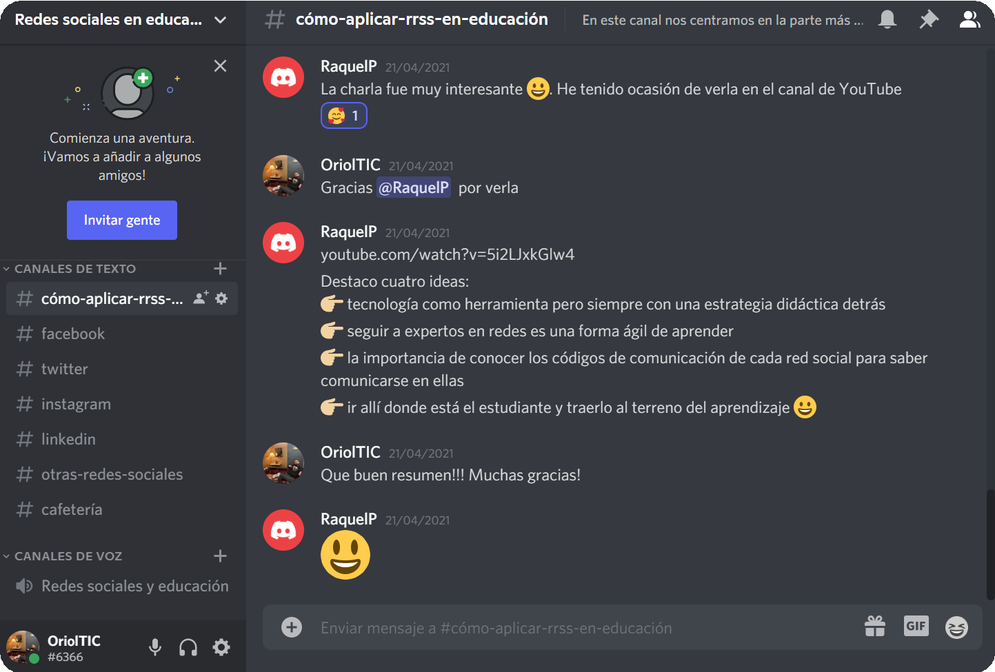

MENSAJERÍA INSTANTÁNEA
Existen otras plataformas o aplicaciones de mensajería instantánea como son Line, o incluso asociadas a redes sociales como las que hemos visto anteriormente:
Facebook cuenta con una aplicación externa denominada "Messenger".
Twitter permite enviar mensajes directos a una persona o a un grupo.
Instragram permite mensajes directos también con grupos.
Serán otras opciones a plantearse a la hora de crear comunidades de aprendizaje, aunque realmente estas son chats y sus características son muy limitadas.
Finalmente proponemos Discord, la cual se define como una aplicación de VoIP gratuita diseñada, en principio, para comunidades de videojuegos que cuenta con unas posibilidades muy interesantes en educación aunque es compleja de configurar.

Slide 52
MENSAJERÍA INSTANTÁNEA
Cuenta con aplicación móvil y de escritorio.
Permite crear servidores, que es cómo se denominan los espacios que se podrán utilizar como comunidades de aprendizaje.
Permite crear diferentes canales tanto de texto como de voz para organizar los contenidos, de esta manera se podrá vencer el gran inconveniente de las comunidades de aprendizaje donde se trabaja con elevadas cantidades de información.
Los canales de voz permiten además videollamadas.
Existe la posibilidad, como en Telegram, de integrar bots que facilitan la gestión. Como principal inconveniente es la dificultad de configuración.
Te invito a participar en la comunidad creada en Discord "Redes sociales en educación" por si quieres ver cómo funciona:
https://discord.gg/ETpg8NfEWs

Slide 53


[Características]
TIKTOK
TikTok es una de las redes que mayor crecimiento está experimentando entre los más jóvenes y, aunque el contenido actual y su uso está enfocado especialmente al ocio, existen docentes y profesionales que empiezan a generar contenido de interés en esta red. También muchos jóvenes la utilizan para crear o ver tutoriales interesantes o aportar información valiosa.
El perfil puede ser público o privado y a su vez las publicaciones se puede escoger si se quiere que las vea cualquier persona, solo amigos o solo nosotros.
Se basa principalmente en vídeo, aunque permite crear recopilaciones de imágenes. Permite grabar vídeos de hasta 3 minutos de duración [NOVEDAD].
Funciones de Inteligencia Artificial, efectos especiales, filtros, y también realidad aumentada. Existe la posibilidad, muy utilizada, de integrar música o realizar doblaje sobre audio.
Ofrece la posibilidad de reutilizar un vídeo de otro usuario de TikTok dividiendo la pantalla en dos, y saliendo cada uno en una mitad, se denomina Dúo.
Permite reutilizar los primeros 5 segundos (o menos) de un vídeo de otra persona para iniciar tu vídeo, en esta red se denomina Pegar.
Cada publicación en TikTok cuenta con una URL específica y se puede comentar e indicar Me gusta.
Las grabaciones se pueden editar, de hecho es una característica de esta red que estén editadas, dejando poco espacio en silencio y mostrando así un mayor dinamismo en las publicaciones de vídeo.
Se pueden guardar los vídeos como borradores antes de publicarlos y añadir más contenido e incluso editarlos. Permite añadir texto y editar cuando aparece.

Slide 54
[Estrategias]
TIKTOK
A la hora de aplicar TikTok en nuestra docencia puede que no nos sintamos cómodos utilizándola nosotros directamente, pero existen diferentes posibilidades o enfoques.
Utilizándola nosotros para generar contenido o actividades con las que los estudiantes interactúen:
Podremos aprovechar las características que ofrece para crear contenido diferente y original, en formato de
micropíldoras.
Proponer dúos contestando a nuestras preguntas, u opinando sobre lo que se explica en el vídeo. Se puede utilizar la opción de pegar y plantear una pregunta para que los estudiantes la contesten.
Proponer actividades a los estudiantes, siendo ellos lo que generen el contenido:
Como actividad los estudiantes pueden utilizar las publicaciones para explicar algún concepto visto en la asignatura,
resumir ideas o mostrar los resultados de algún tipo de investigación realizada.
Se pueden realizar actividades a partir de una cuenta grupal, en las que muestren, por ejemplo, el resultado de un
proyecto realizado en equipo a través de diferentes publicaciones.
Una dinámica puede consistir en que sean los estudiantes los que, a partir de una publicación suya, tengan que interactuar entre ellos utilizando las opciones de dúo o pegar.

Slide 55

CLUBHOUSE
Es una redes social de chat de audio grupal y está generando una gran expectativa. Quizá por el hecho de necesitar una invitación para crearnos un usuario o por esta tendencia hacia el audio como forma de publicación e interacción, no olvidemos los audios de las apps de mensajería instantánea o los nuevos espacios de Twitter.
Características
Se organiza en salas de chat, las cuales podremos crear nosotros o unirnos a las salas creadas por otros, siempre y cuando tengamos permiso.
Las salas pueden ser: abiertas (cualquiera puede unirse), sociales (se pueden unir las personas a las que sigues) o cerradas
(solo para personas seleccionadas).
En una sala, su creador, puede escoger quien quiere que sea oyente u orador. Existe también la posibilidad de asignar el rol de
moderador a otros usuarios para gestionen y cambien los permisos entre oyente y orador.
Por defecto, al unirnos a una sala, entramos silenciados, siendo oyentes. Para poder hablar tendremos que seleccionar la opción de levantar la mano para pedir el turno de palabra, pasando a ser oradores..
Estrategias
Nuevamente se podrán aplicar diferentes estrategias vistas en las anteriroes redes sociales, siendo una herramienta muy útil para crear espacios de discusión o entrevistas, si invitamos a profesionales u otros docentes para participar en nuestras clases. También se puede animar a los estudiantes a que tomen protagnismo y generar dinámicas entre ellos o hagan presentaciones. Se podrán plantear auténticos programas de radio (organizado por nosotros o por lo estudiantes) con las salas, incluyendo la posibilidad de una mayor interacción.

